Slide 1



JavaScript
Trabalho realizado por: Brian Luca

Slide 2
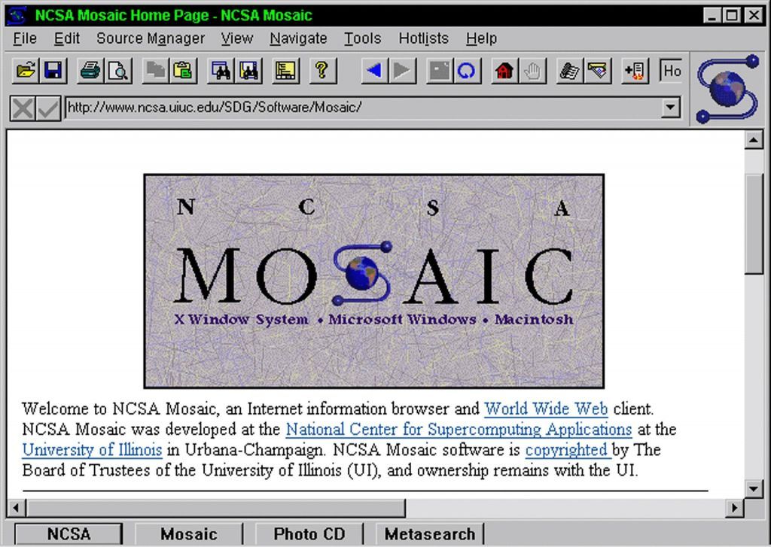
Origens
JavaScript
O JavaScript foi criado na década de 90 por Brendan Eich a serviço da Netscape.
Essa década foi um período de revolução, pois os browsers ainda eram estáticos.
O navegador mais popular dessa época era o Mosaic, da NCSA.
NCSA Mosaic. O navegador mais popular da década de 90.

Slide 3
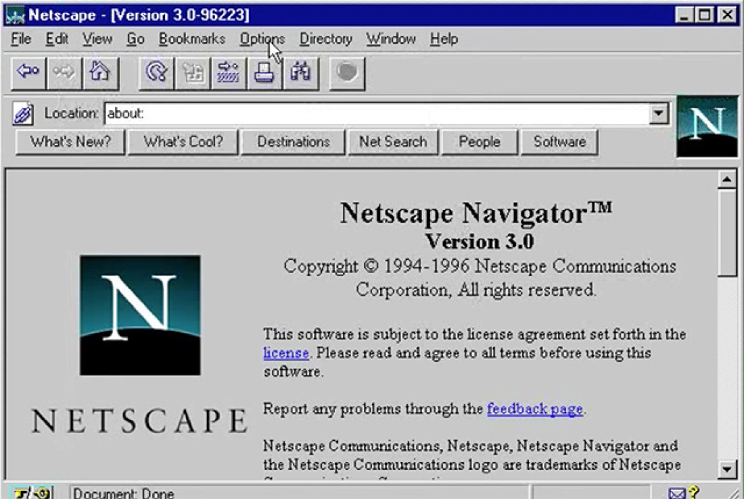
JavaScript
A Netscape foi fundada em 1994 para explorar a Web que estava surgindo.
Foi então criado o Netscape Navigator em pouco tempo, este se tornou o browser dominante nessa década Muitos desenvolvedores da NCSA foram designados no projeto do Navigator.
Netscape Navigator: tirou a coroa do NCSA Mosaic.

Slide 4
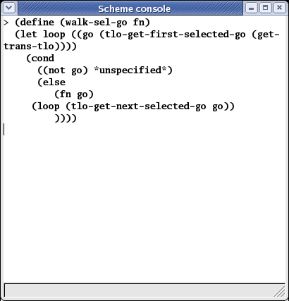
JavaScript
A Netscape chegou à conclusão que a web teria que se tornar mais dinâmica, pois o Navigator tinha sempre que fazer uma requisição ao servidor para obter uma resposta no navegador.
Em 1995, a Netscape contratou Brendan Eich para criar uma linguagem que proporcionasse isso.
A proposta inicial era a implementação da linguagem Scheme, baseada em LISP, puramente funcional, no Navigator.
Utilização da linguagem Scheme

Slide 5

JavaScript
A Netscape já tinha projetos anteriores em conjunto com a Sun Microsystems para colocar sua mais recente e promissora linguagem de programação, o Java, no Navigator.
Isso elevou uma discussão interna do motivo de ter duas linguagens.
Obviamente predominou a escolha de uma única linguagem com a sintaxe baseada em Java.
O argumento foi que o Scheme, por ter uma sintaxe e complexidade características de linguagens funcionais, se tornaria impopular.
Sun Microsystems, criadora do java, conhecida atualmente como Oracle

Slide 6



JavaScript
Mesmo com sintaxe “javanesa” e com outras características do Java (valores primitivos e objetos), o JavaScript logo de início sofreu a influência funcional do Scheme, e mais tarde de linguagens como o Self (protótipos), Perl e Python (Strings, arrays e expressões regulares).
Linguagens que influenciaram o Java Script

Slide 7
JavaScript
Para defender o JavaScript contra outras propostas, um protótipo foi criado por Eich em dez dias, em Maio de 1995.
Marc Andreesen nomeou o protótipo de Mocha.
O nome da linguagem mudou de novo para LiveScript por causa de patentes e porque vários produtos estavam levando o “Live” como sufixo.
No final de Novembro de 1995, a versão 2.0B3 do Navigator saiu com a versão “de dez dias” sem muitas alterações.
No começo de Dezembro de 1995, o Java estava no seu ápice e a linguagem foi renomeada para JavaScript.
Brendan Eich: o criador do JavaScript e ex CEO da Mozilla.

Slide 8

JavaScript
Depois que o JavaScript foi criado, a Microsoft criou, em Agosto de 1996, uma linguagem idêntica para ser usada no Internet Explorer 3.
Para conter a ambição da Microsoft, a Netscape decidiu normatizar a linguagem através da organização ECMA International, companhia que era especializada em padrões e normativas.
Os trabalhos em cima da normativa ECMA-262 começaram em Novembro de 1996.
O nome JavaScript já era patenteado pela Sun Microsystems (hoje Oracle) e não poderia ser usado.
Portanto, o nome composto por ECMA e JavaScript foi usado, resultando em ECMAScript.
companhia especializada em padrões e normativas.

Slide 9

JavaScript
Mesmo com esse nome, até hoje a linguagem é conhecida carinhosamente por JavaScript. ECMAScript só é usado para se referir às versões da linguagem.
A ECMA-262 é mantida pelo Comitê Técnico 39 (TC39). Este comitê é composto por especialistas de grandes empresas como Microsoft, Mozilla e Google. Entre os integrantes do comitê está, claro, Brendan Eich. As discussões são abertas através de listas de email e as reuniões físicas sempre tem convites para experts interessados em manter a normativa.
Reunião do TC39 em Julho de 2015.

Slide 10
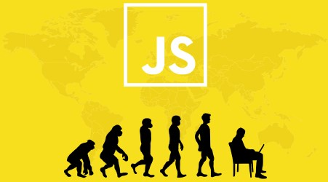
JavaScript
Histórico das versões (Evolução)
ECMAScript 1 (Junho de 1997):
A primeira versão (“de dez dias”).
ECMAScript 2 (Agosto de 1998):
Mudanças editoriais para alinhar a ECMA-262 com o padrão ISO/IEC 16262.
ECMAScript 3 (Dezembro de 1999):
Foi nessa versão onde o JavaScript ganhou implementações importantes como do-while, expressões regulares, novos métodos para o objeto string, tratamento de exceções, entre outras coisas.

Slide 11
JavaScript
ECMAScript 4 (abandonada em Julho de 2008):
A ECMAScript 4 foi desenvolvida para ser a nova versão do JavaScript com um protótipo escrito em ML.
Porém, o TC39 rejeitou o protótipo por causa de suas novas implementações.
A quantidade de novas funcionalidades tornaria a migração da ECMAScript 3 para a 4 muito disruptiva.
Para evitar impasses, o TC39 se reuniu e entrou em um acordo com os desenvolvedores em Julho de 2008.
O acordo levava em consideração 4 pontos:
Desenvolver uma atualização incremental da ECMAScript 3 (que se tornou a ECMAScript 5);
Desenvolver uma versão que fizesse menos que a ECMAScript 4, mas mais do que a atualização incremental da ECMAScript 3. O nome dessa versão é Harmony e ela será dividida na ECMAScript 6 e ECMAScript 7;
As funcionalidades da ECMAScript 4 seriam descartadas;
Outras ideias deveriam ser desenvolvidas com total consenso do TC39.

Slide 12

JavaScript
ECMAScript 5 (Dezembro de 2009);
Modo estrito (‘use strict’), getters e setters, novos métodos de array, suporte a JSON entre outras coisas. Essa é a atualização incremental acordada no fechamento da ECMAScript 4.
ECMAScript 5.1 (Junho de 2011):
Mudanças editoriais para alinhar a ECMA-262 com a terceira versão do padrão ISO/IEC 16262:2011
ECMAScript 6 (Junho de 2015):
Também conhecida como ECMAScript 2015, é a primeira fase da versão Harmony. Inclui sintaxe muito mais enxuta e funcionalidades como arrow functions, binary data, arrays tipados, coleções (maps, sets e weak maps), promises, melhorias em numerais e matematica, reflection, e proxies.

Slide 13
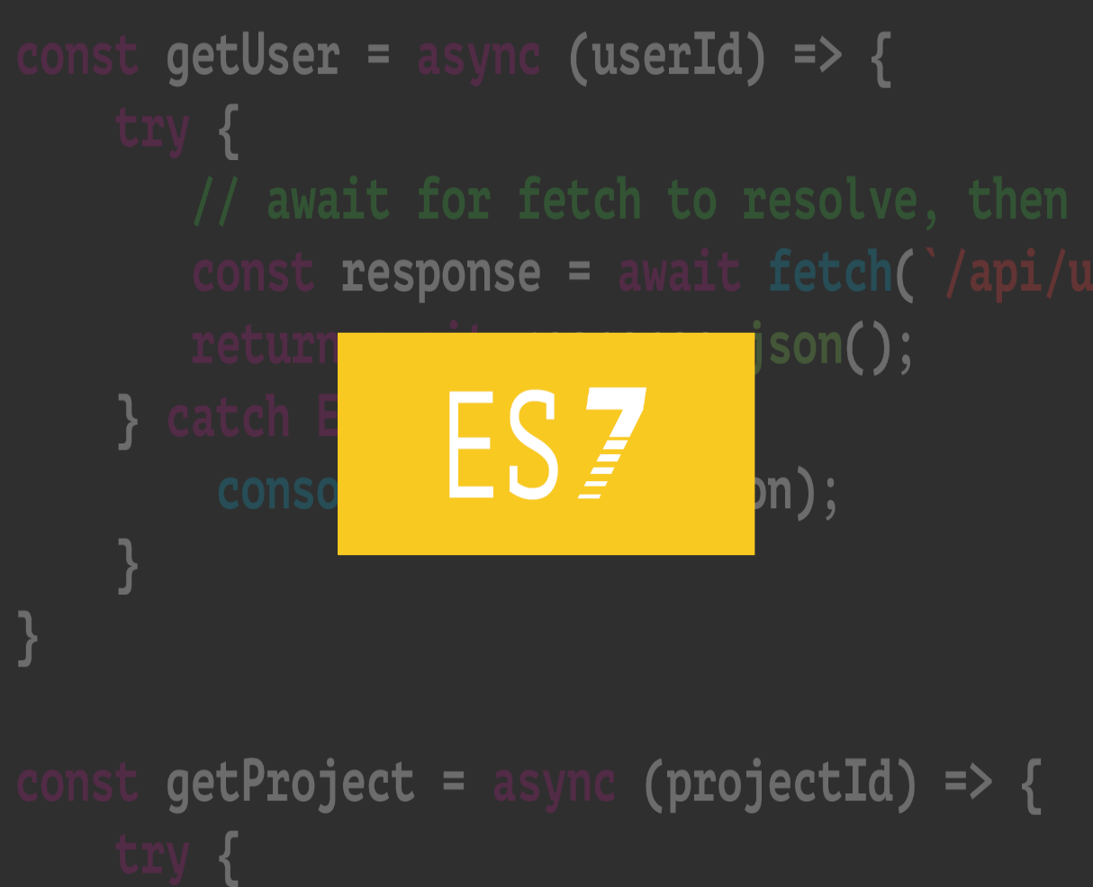
JavaScript
ECMAScript 7 (Junho de 2016):
Também conhecida como ECMAScript 2016, é a ultima fase da versão Harmony. Inclui features como operadores exponenciais e o método Array.prototype.includes.
Alguns browsers ainda não suportam totalmente a versão 6 e 7 da ECMAScript. Porém é possível transpilar para ECMAScript 5 através de bibliotecas como o Babel ou Polyfills.

Slide 14

JavaScript
Vantagens & Desvantagens
Vantagens:
Velocidade
O JavaScript é muito rápido porque pode ser executado imediatamente.
A menos que recursos externos sejam necessários, o JavaScript é desimpedido pelas chamadas de rede para um servidor de back-end.
Também não precisa ser compilado, o que lhe confere certas vantagens de velocidade (concedidas, adicionando algum risco dependente da qualidade do código desenvolvido).

Slide 15



JavaScript
Simplicidade
O JavaScript é relativamente simples de aprender e implementar.
Popularidade
O JavaScript é usado em toda a web e os recursos para aprender a linguagem são numerosos.
O StackOverflow e o GitHub têm muitos projetos que usam JavaScript e a linguagem como um todo ganhou muita tração na indústria nos últimos anos, especialmente.

Slide 16

JavaScript
Interoperabilidade
O JavaScript funciona bem com outros idiomas e pode ser usado em uma grande variedade de aplicativos.
Ao contrário dos scripts PHP ou SSI, o JavaScript pode ser inserido em qualquer página da web, independentemente da extensão do arquivo.
O JavaScript também pode ser usado dentro de scripts escritos em outras linguagens, como Perl e PHP.
Carga do servidor
Por ser uma linguagem client-side a demanda no servidor do site é reduzida.

Slide 17

JavaScript
Interfaces ricas
Arrastar e soltar componentes ou controles deslizantes pode fornecer uma interface rica para o seu site.
Funcionalidade Estendida
Complementos de terceiros como o Greasemonkey permitem que os desenvolvedores de JavaScript escrevam trechos de JavaScript que podem ser executados nas páginas da web desejadas para estender sua funcionalidade.
Greasemonkey

Slide 18

JavaScript
Versatilidade
Atualmente, existem muitas maneiras de usar o JavaScript por meio dos servidores Node.js.
Sendo possível desenvolver um aplicativo JavaScript inteiro de frente para trás usando apenas JavaScript.
Updates
Desde o advento do EcmaScript 5 (a especificação de script que o Javascript depende), a Ecma International se dedica a atualizar o JavaScript anualmente.

Slide 19

JavaScript
Desvantagens:
Segurança
Como o código é executado no computador do usuário, em alguns casos ele pode ser explorado para fins mal-intencionados. Esta é uma das razões pelas quais algumas pessoas optam por desativar o Javascript.

Slide 20

JavaScript
Suporte ao Navegador
Às vezes, o JavaScript é interpretado de maneira diferente por diferentes navegadores.
Enquanto os scripts do lado do servidor sempre produzirão a mesma saída, os scripts do lado do cliente podem ser um pouco imprevisíveis.
Contanto que você teste seu script em todos os principais navegadores, você deve estar seguro.

Slide 21

JavaScript
Conclusão
Entender como a linguagem foi criada ajuda a entender porque ela é desse jeito hoje e como ela vai evoluir.
O JavaScript, graças à colaboração de grandes empresas e de experts, é uma linguagem aberta de verdade. Hoje em dia

